Slide 1



FUDAN UNIVERSITY
质子内部：从部分子模型到DGLAP演化方程
汇报人：王轶宸

Slide 2


01
部分子模型和标度无关性
FUDAN UNIVERSITY
02
目 录
QCD对标度无关性的破坏
03
CONTENTS
DIS中的单圈修正
04
DGLAP演化方程

Slide 3


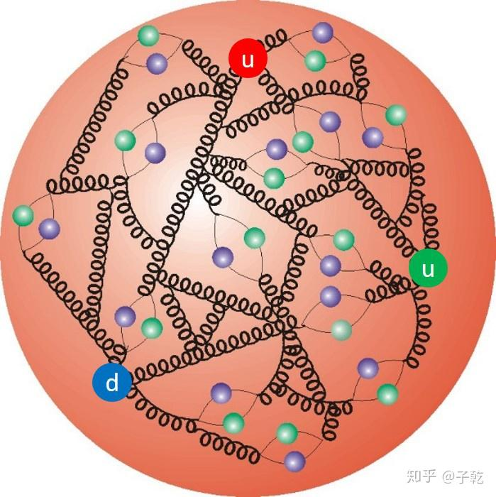


01
部分子模型
FUDAN UNIVERSITY
质子内部由大量自由、点状的部分子组成。
自由：部分子在高能散射过程中的相互作用可忽略
点状：部分子无内部结构
部分子的性质由部分子分布函数（parton distribution function, PDF）描述。
$$F_{2}(x)= \sum_{i}{{e_{i}}^{2}}xf_{i}(x)$$

Slide 4
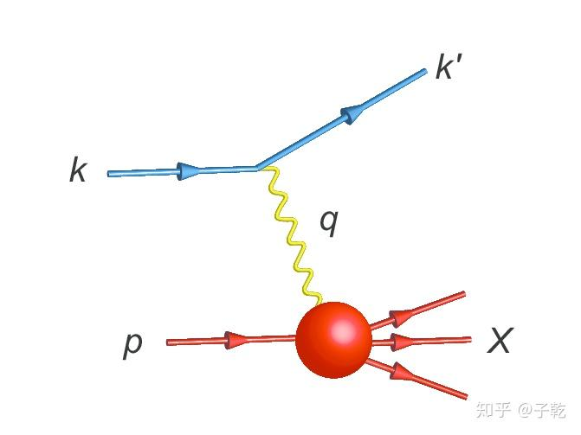
01
深度非弹性散射（DIS）
FUDAN UNIVERSITY
用高能电子轰击质子，把电子打入质子内部，通过对末态粒子的分析来反推质子内部结构。
$$e+p→e′+X$$

Slide 5
01
深度非弹性散射（DIS）
FUDAN UNIVERSITY
DIS实验的三个主要结果
1、布约肯标度无关性：结构函数与标度Q无关
2、Callan-Gross关系：构成质子的点粒子是自旋为1/2的费米子
3、Gottfried求和规则：构成质子的点粒子带分数电荷

Slide 6
02
QCD对标度无关性的破坏
FUDAN UNIVERSITY
部分子模型的不足：与实验数据不完全符合；夸克禁闭。
量子色动力学（QCD）
1、质子由两种粒子组成，即夸克和胶子。
2、夸克之间通过胶子进行相互作用。
3、辐射修正：能标Q变大时，夸克辐射的胶子被分辨出来，从而改变PDF。

Slide 7
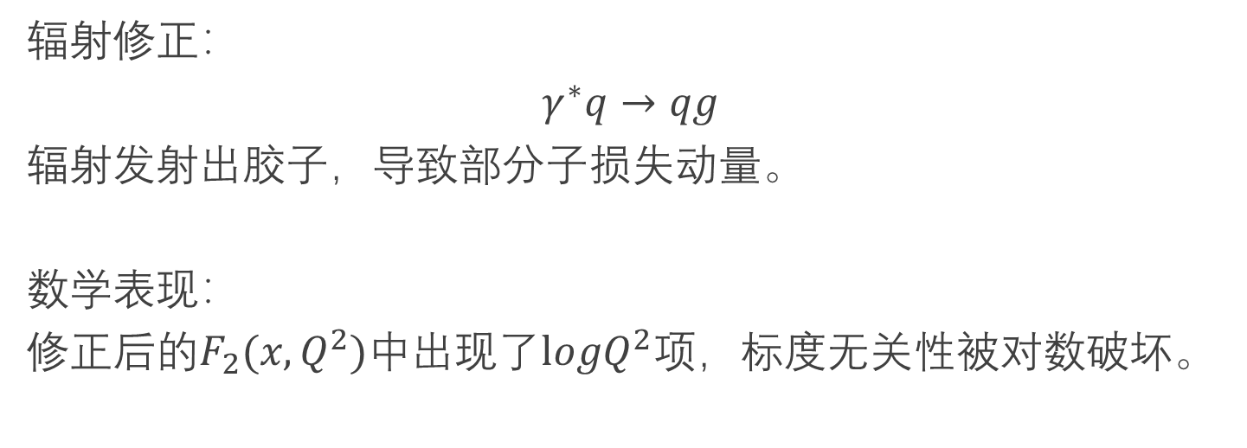
02
QCD对标度无关性的破坏
FUDAN UNIVERSITY
辐射修正：
$$γ^{∗}q→qg$$
辐射发射出胶子，导致部分子损失动量。
数学表现：
修正后的$F_{2}(x,Q^{2})中$出现了$logQ^{2}项$，标度无关性被对数破坏。

Slide 8
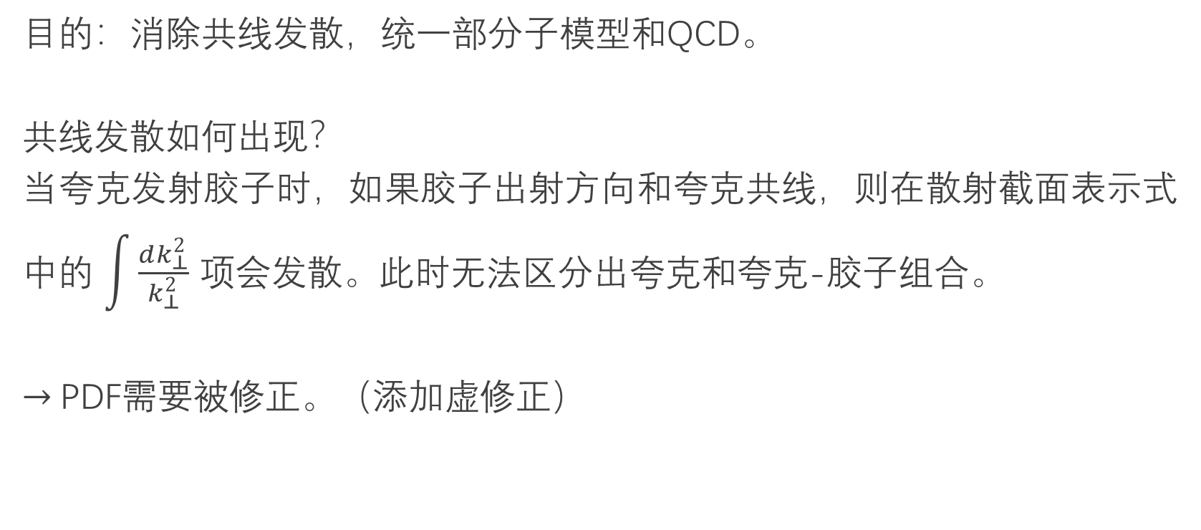
03
单圈修正
FUDAN UNIVERSITY
目的：消除共线发散，统一部分子模型和QCD。
共线发散如何出现？
当夸克发射胶子时，如果胶子出射方向和夸克共线，则在散射截面表示式中的 $\int{\frac{dk_{⊥}^{2}}{k_{⊥}^{2}}}$ 项会发散。此时无法区分出夸克和夸克-胶子组合。
$→$PDF需要被修正。（添加虚修正）

Slide 9
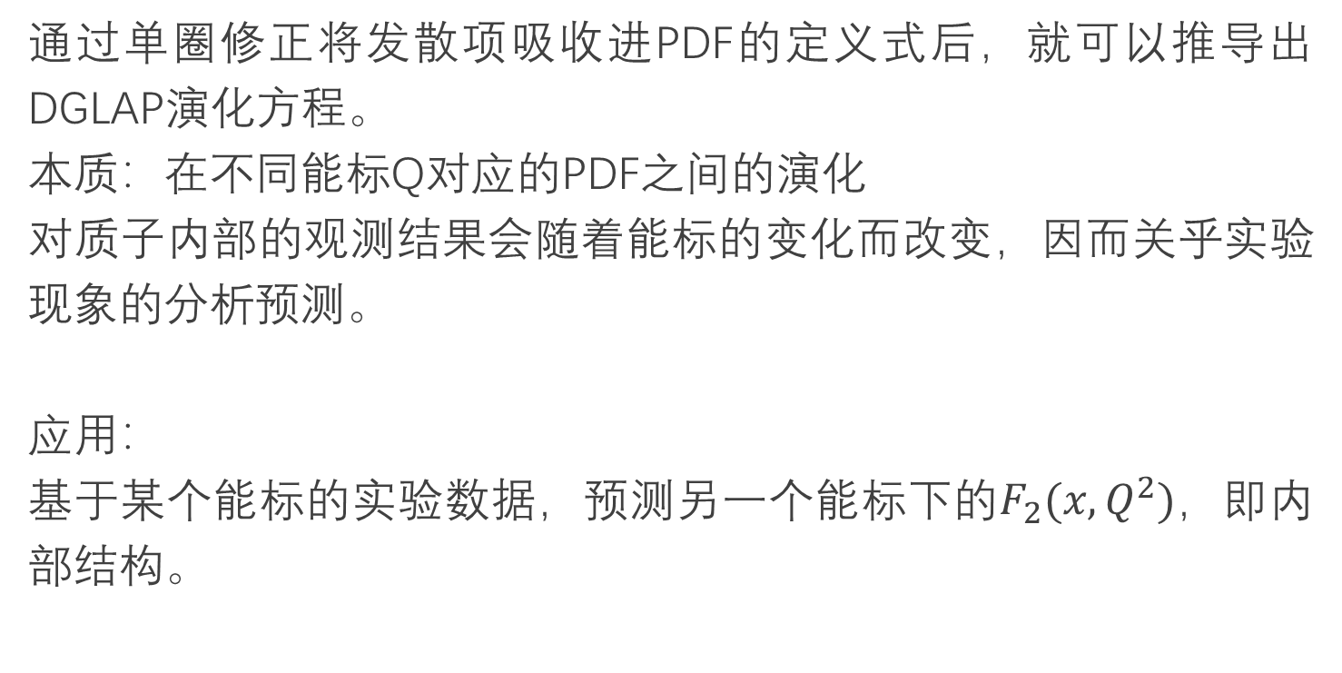
04
DGLAP演化方程
FUDAN UNIVERSITY
通过单圈修正将发散项吸收进PDF的定义式后，就可以推导出DGLAP演化方程。
本质：在不同能标Q对应的PDF之间的演化
对质子内部的观测结果会随着能标的变化而改变，因而关乎实验现象的分析预测。
应用：
基于某个能标的实验数据，预测另一个能标下的$F_{2}(x,Q^{2})，$即内部结构。

Slide 10
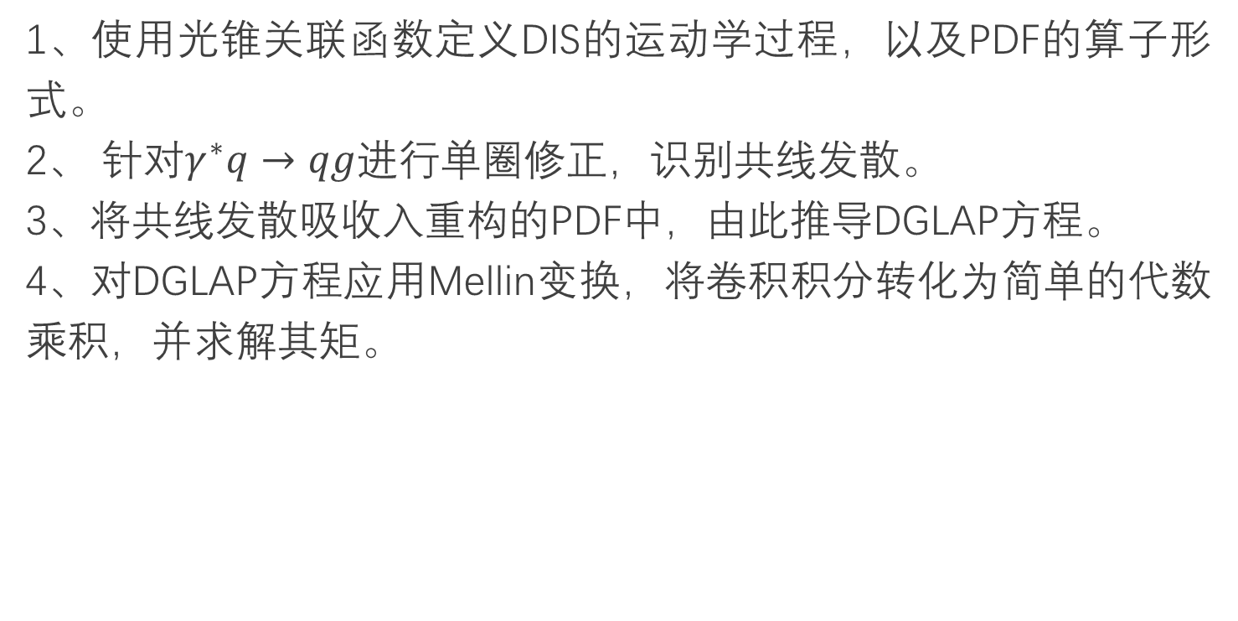
目标工作
FUDAN UNIVERSITY
1、使用光锥关联函数定义DIS的运动学过程，以及PDF的算子形式。
2、 针对$γ^{∗}q→qg$进行单圈修正，识别共线发散。
3、将共线发散吸收入重构的PDF中，由此推导DGLAP方程。
4、对DGLAP方程应用Mellin变换，将卷积积分转化为简单的代数乘积，并求解其矩。

Slide 11
参考文献
FUDAN UNIVERSITY
[1] Matthew D. Schwartz, Quantum Field Theory and the Standard Model, Chapter 32.
[2] Bryan Webber, James Stirling, and R. Keith Ellis, QCD and Collider Physics, Chapter 4 (Specifically sections on Scaling Violation and the Altarelli-Parisi equations).
[3] Graudenz, M. Hampel, A. Vogt, and C. Berger, The Mellin transform technique for the extraction of the gluon density, Z. Phys. C 70 (1996) 77-82 [hep-ph/9506333].

Slide 12
FUDAN UNIVERSITY
汇报结束 感谢聆听！
汇报人：王轶宸

